Slide 1
Lập trình hướng đối tượng-OOP
Thinh Le
thinhlv@hcmute.edu.vn
0938252222

Slide 2
Mục tiêu
Hiểu về Lập trình hướng đối tượng
Kế Thừa
Đa Hình
Đóng gói
Trừu tượng
.Net

Slide 3
Đề cương
Các khái niệm cơ bản
Các thành phần chính của OOP
OOP và .Net
Linq to SQL

Slide 4
Hình Thức
Phân tích lý thuyết
Thực hành theo mẫu hướng dẫn
Máy tính
LMS chia sẽ thông tin + nộp
Screenshot màn hình làm việc (màn hình Visual Studio phải có Tên và ID của SV)
Nộp Screenshot theo mẫu

Slide 5
Đánh giá
Bài tập trên lớp
Nộp theo tuần học
Nộp trong ngày
Bài tập giữa kỳ
Bài tập lớn
Thi kết thúc môn học- đồ án

Slide 6
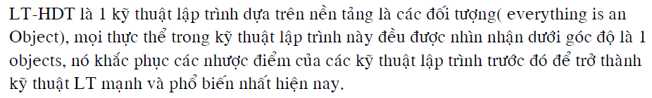
Giới thiệu về LT-HDT

Slide 7
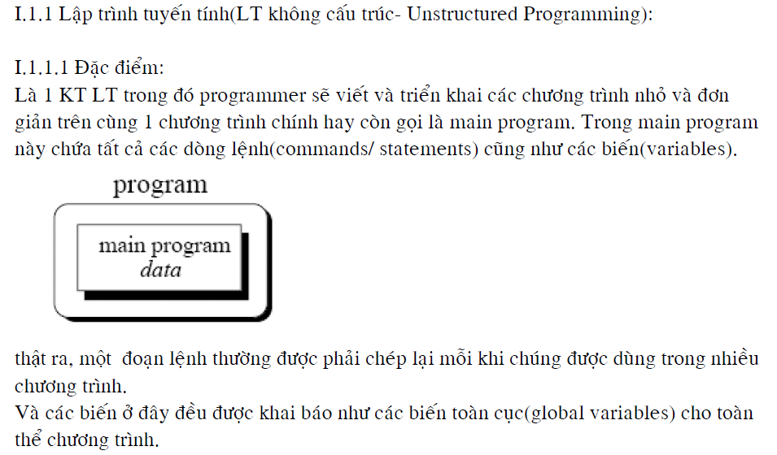
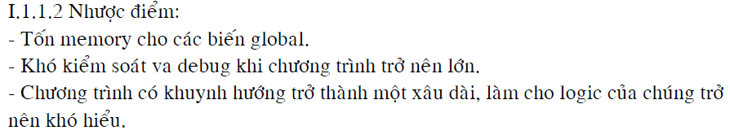
Các kỹ thuật lập trình

Slide 8
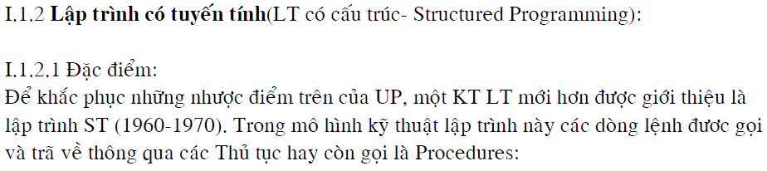
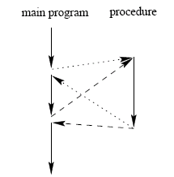
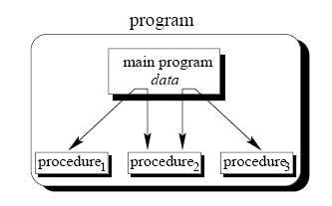

Slide 9
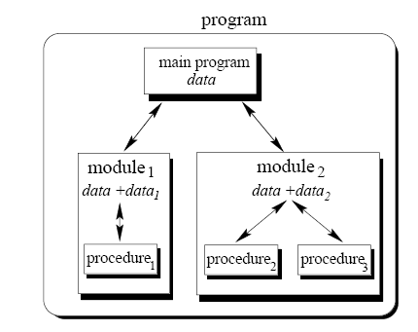

Slide 10
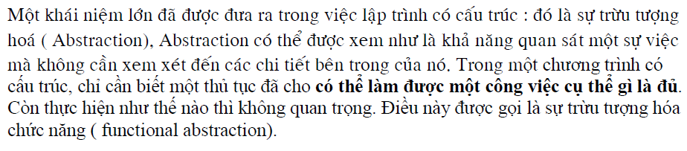
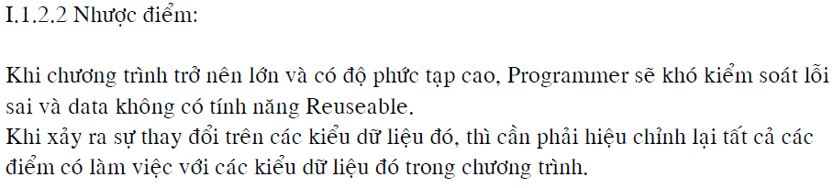
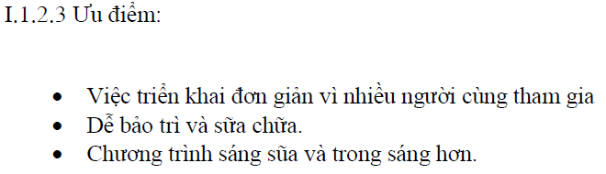

Slide 11
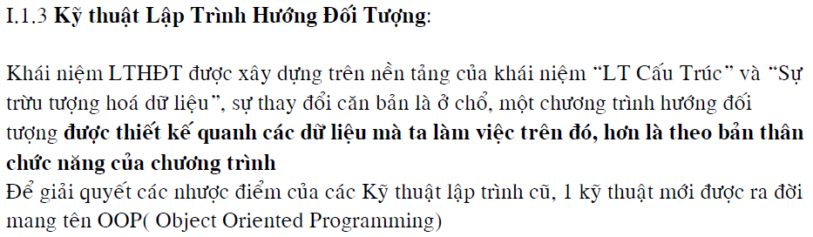
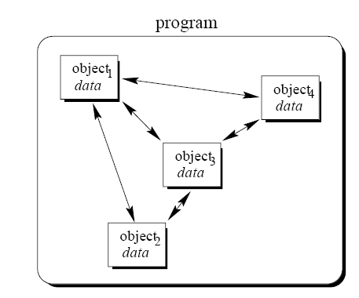

Slide 12
Unified Modeling Language (UML)
UML (Unified Modeling Language) là ngôn ngữ dành cho việc đặc tả, hình dung, xây dựng và làm tài liệu của các hệ thống phần mềm. UML tạo cơ hội để viết thiết kế hệ thống, bao gồm những khái niệm như tiến trình nghiệp vụ và các chức năng của hệ thống. Cụ thể, nó hữu dụng cho những ngôn ngữ khai báo, giản đồ cơ sở dữ liệu, thành phần phần mềm có khả năng tái sử dụng.
UML được phát triển bởi Rational Rose và một số nhóm cộng tác, nó nhanh chóng trở thành một trong những ngôn ngữ chuẩn để xây dựng hệ thống phần mềm hướng đối tượng (Object-Oriented).

Slide 13
UML: objective
UML cung cấp cho người dùng một ngôn ngữ mô hình hoá trực quan sẵn sàng để dùng và có ý nghĩa; cho phép phát triển và trao đổi những mô hình mang nhiều ý nghĩa.
Cung cấp khả năng mở rộng và chuyên môn hoá để mở rộng những khái niệm cốt lõi.
Độc lập với ngôn ngữ lập trình chuyên biệt và các tiến trình phát triển.
Cung cấp nền tảng về sự hiểu biết ngôn ngữ mô hình hoá.
Khuyến khích và hỗ trợ sự phát triển của các công cụ hướng đối tượng.
Hỗ trợ những khái niệm phát triển cấp độ cao như collaboration, framework, pattern and component.
Tích hợp một cách tốt nhất với thực tiễn

Slide 14
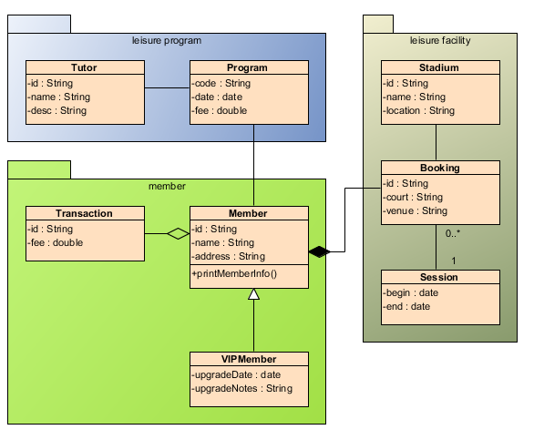
Biểu Đồ Lớp (Class Diagram)
Class diagram là xương sống của hầu như tất cả các phương pháp hướng đối tượng, bao gồm cả UML. Chúng mô tả các cấu trúc tĩnh của hệ thống.
Dùng để mô tả các đối tượng được sử dụng trong ứng dụng.
Giúp ta thấy rõ các đối tượng và mối quan hệ giữa chúng trong ứng dụng

Slide 15
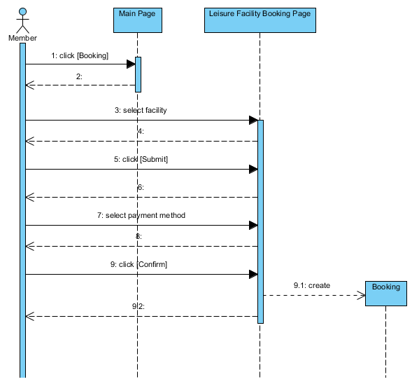
Sequence Diagram
Dùng để mô tả sự tương tác giữa các đối tượng trong ứng dụng
Các Diagram này cung cấp thông tin cơ bản về các thông điệp được truyền tải giữa các đối tượng khác nhau trong hệ thống

Slide 16
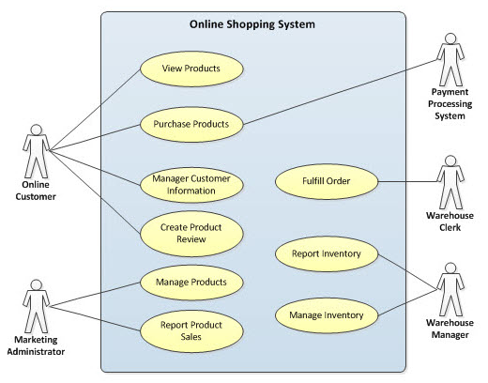
Use Case Diagram
Uses case diagram đưa ra cách nhìn bao quát (từ trên xuống) cách sử dụng của hệ thống cũng như cách nhìn hệ thống từ bên ngoài. Biểu đồ này hiển thị những chức năng của hệ thống hoặc các lớp và tương tác của hệ thống với thế giới bên ngoài như thế nào. Uses case diagram được dùng trong quá trình phân tích hệ thống để nắm bắt được yêu cầu của hệ thống và hiểu được sự hoạt động của hệ thống.
Thể hiện sự tương tác giữa người dùng cuối và hệ thống

Slide 17
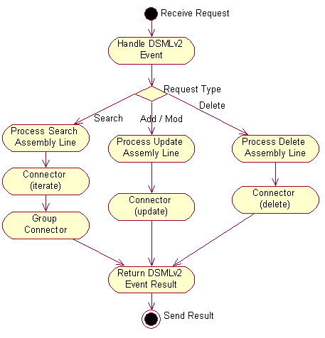
Activity Diagram
Thể hiện luồng dữ liệu của hệ thống theo hướng quản lý quy trình ứng dụng.
Diagram này được xem như là bản mô tả chi tiết của Use Case Diagram

Slide 18
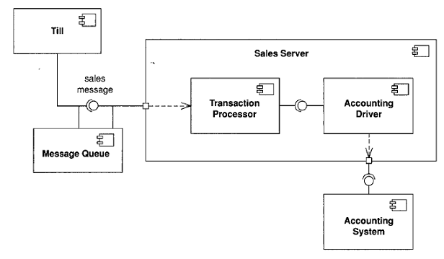
Component Diagram
Thể hiện mô hình của hệ thống ứng dụng ở mức độ tổng quan, bao gồm các thành phần khác nhau được sử dụng trong ứng dụng, ví dụ như: các thành phần giao diện, các hệ thống Web Server, cơ sở dữ liệu…

Slide 19
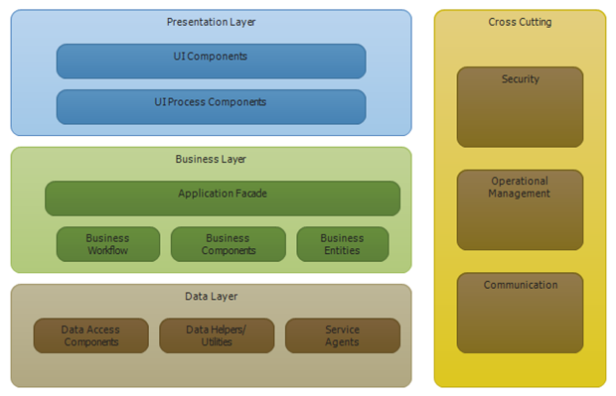
Layer Diagram
Đây là Diagram quan trọng nhất trong thiết kế phần mềm.
Thể hiện kiến trúc các tầng của hệ thống ở mức logic như: Data Access Layer, Business Logic Layer, UI Layer…
Giúp kiểm tra về cấu trúc cũng như mối quan hệ giữa các tầng ứng dụng trong hệ thống sau khi coding

Slide 20
.Net FrameWork
.NET Framework của Microsoft là một nền tảng lập trình tập hợp các thư viện lập trình có thể được cài thêm hoặc đã có sẵn trong các hệ điều hành Windows. Nó cung cấp những giải pháp thiết yếu cho những yêu cầu thông thường của các chương trình điện toán như lập trình giao diện người dùng, truy cập dữ liệu, kết nối cơ sở dữ liệu, ứng dụng web, các giải thuật số học và giao tiếp mạng.
.NET Framework quản lý việc thực thi các chương trình được viết dựa trên .NET Framework do đó người dùng cần phải cài .NET Framework để có thể chạy các chương trình được viết trên nền .NET.
➔ Công cụ Demo cho OOP

Slide 21





OOP- Object oriented Programming

Slide 22
Lớp và Đối tượng
Mọi thứ đều được coi như “đối tương”
Trong C# hay các ngôn ngữ hướng đối tượng khác, ngoài các kiểu dữ liệu có sẳn như : int, long… User còn có khả năng tạo ra các kiểu dữ liệu mới hay còn gọi là CLASS- Lớp.
Những thể hiện của Lớp hay còn gọi là instance được gọi là ĐỐI TƯỢNG- Object.
Các đối tượng chỉ sẽ được tạo ra trong memory, khi chương trình được thi hành.

Slide 23
Đặc điểm
Đặc điểm lớn của OOP là :
Đóng gói (Encapsulate)
Đa hình (Polymorphisme)
Kế thừa (Inheritance)
Trừu tượng (Abstraction)

Slide 24
Tính đóng gói(Encapsulation) và che dấu(hiding implementation):
Tính đóng gói là 1 đặc tính che dấu tiến trình thực thi và chi tiết của 1 đối tượng cụ thể, các dữ liệu được đóng gói và không thể sử dụng bởi các hàm hay phương thức bên ngoài,ngoại trừ sử dụng các phương thức đặc biệt và các thành phần bên trong của nó.
Trong C# đặt ra các keyword để xác đ̣nh giới hạn cho các class như Public,Private,Protected. Với đặc tính này chương tŕnh dễ dàng debug và giảm thiểu các lỗi của chương trình

Slide 25
Tính Đa hình(polymorphism):
Cũng giống như tên gọi, đặc tính này của LT-HDT có thể được diển tả như sau: các phương thức, hành động có cùng 1 tên gọi nhưng thực hiện các chức năng khác nhau trong các ngữ cảnh khác nhau.
Ví dụ: để tính chu vi của “hình tròn” và “vuông”, 1 phương thức “tinh chu vi” có thể trong 1 ngữ cảnh nào đó, nó tính chu vi cho “hình vuông” và “tròn” trong 1 ngữ cảnh khác, “tinh chu vi” đã sử dụng tính đa hình.

Slide 26
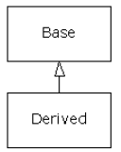
Tính thừa kế(Inheritance):
Đặc tính này cho phép một đối tượng có thể có sẵn các đặc tính mà đối tượng khác đã có thông qua kế thừa.
Điều này cho phép các đối tượng chia sẻ hay mở rộng các đặc tính sẵn có mà không phải tiến hành định nghĩa lại.
Tuy nhiên, không phải ngôn ngữ hướng đối tượng nào cũng có tính chất này.
Hay nói cách khác, 1 đối tượng được thừa hưởng các thuộc tính từ các đối tượng khác.

Slide 27
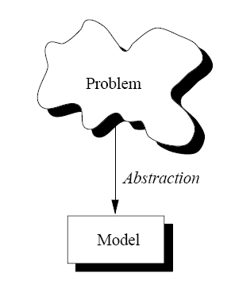
Kiểu dữ liệu trừu tượng (ADT)
Để giải quyết các vấn đề được đưa ra trong suốt qua trình thực hiện 1 chương trình, 1 phương thức được đưa ra là trừu tượng vấn đề đó thành 1 thực thể (entity) với các đặc điểm riêng biệt, các đặc điểm này bao gồm data và các hành động liên quan tới các data này
Và các thực thể luôn đi chung không thể tách rời với các Properties này của nó.

Slide 28
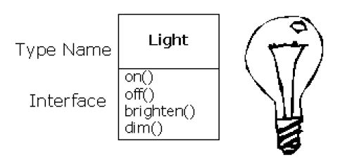
Vậy ADT có thể được đ̣nh nghĩa như sau:
Một thực thể bao gồm các Data Structure và tập hợp các Operations tác động lên nó, tập hợp các Operations này được gọi là các Interface.
Đặc điểm:
Được đ̣nh nghĩa như 1 kiểu dữ liệu.
Là tập hợp của các operations( methods…) / Interface.
Các Interface chỉ dùng để truy xuất các kiểu cấu trúc dữ liệu.
Là tiền đề cũng như các điều kiện tiên quyết để đ̣nh nghĩa ứng dụng của 1 tập hợp các kiểu dữ liệu.

Slide 29
ADT và O.O.P:
ADT cho phép tạo ra các thực thể với các đặc tính và các kiểu riêng biệt.
Trong kỹ thuật hướng đối tượng ADT có thể được xem như “ class” .
Như vậy trong môi trường lập tŕnh hướng đối tượng, các Object là các thực thể(instance) và các thuộc tính của nó được đ̣nh nghĩa bởi các Class.
Tóm lại có thể nói lập tŕnh hướng đối tượng là 1 kỹ thuật lập tŕnh với các kiểu dữ liệu trừu tượng.

Slide 30
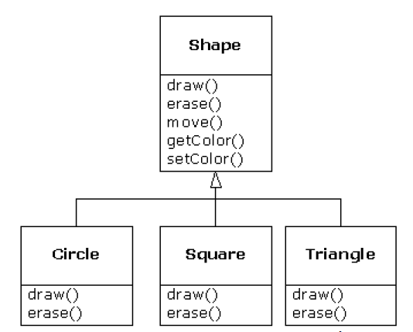
Lớp- Class
Class đơn thuần là 1 sự thể hiện của ADT, nó thừơng được hiểu là 1 kiểu dữ liệu bao gồm các thuộc tính(properties) và các method(phương thức) được khai báo bên trong.
Các thực thể của Class là các Object và Class đ̣inh nghĩa các đặc tính và phương thức cho tập hợp các Object.

Slide 31
Thuộc tính lớp là một kiểu dữ liệu liên kết với một lớp cụ thể mà không liên kết với các thể hiện của lớp. Nó được định nghĩa bên trong lớp và được chia sẻ bởi tất cả các thể hiện của lớp.
Phương thức lớp (class method) là một phương thức được gọi mà không cần tham khảo tới bất kỳ một đối tượng cụ thể nào. Tất cả phương thức ảnh hưởng đến toàn bộ lớp chứ không ảnh hưởng đến một lớp riêng rẽ nào.

Slide 32
Abstract Class: dựa trên đặc điểm Thừa Hưởng(Inheritance) của OOP, trong đó Object của 1 subclass có nhưng hành vi giống như 1 Object của 1 Superclass
Một class đựơc gọi la Abstract class nếu nó được dùng như 1 Superclass cho các subclass khác và nó chỉ rõ các thuộc tính(properties) nhưng không dùng để tạo ra các Objects như các class thông thường
Các subclass sẽ đ̣nh nghĩa thuộc tính cho Abstract class này.
Abstract class dùng để tạo ra 1 lớp có các thuộc tính mang tính chất tổng quát.
Nhưng bản thân nó không mang đầy đủ tính chất cần thiết của 1 class bình thường, không thể tiến hành viết code cũng như tạo các Object
Ví dụ:

Slide 33
namespace Day3_2019
{
class Program
{
static void Main(string[] args)
{
}
}
abstract class ABS {
public int myABS = 5;
public string myStringABS = "Hoc C #";
}
}

Slide 34
Đối tượng-Object
Đối tượng là 1 thực thể với các thuộc tính và các phương thức liên quan đến hoạt động của từng đối tượng.
Trong OOP mọi thứ đều có thể được xem là đối tượng
Các đối tượng được phân biệt bằng tên của chính nó, vì vậy chúng ta có thể có 2 đối tượng riêng biệt,khác nhau nhưng có cùng 1 tập hợp các giá tṛ.
Và tập hợp các giá trị này tại các thời điểm riêng biệt sẽ thể hiện trạng thái của các đối tượng.
Như vậy Object có thể được đ̣nh nghĩa như sau:
Object là 1 thực thể của class. Mỗi Object đựơc phân biệt duy nhất qua tên của mỗi Object
Trạng thái của nó được thể hiện bởi tập hợp các giá trị của các đặc tính của nó tại 1 thời điểm nhất đ̣nh.

Slide 35
Demo-Day1
Clip
Bài tập cho ngày 01

